Slide 1
2022秋 程序设计 Lab12
Lab11回顾
代码地址：https://seen-dumpling-b61.notion.site/Lab-e008adabf8514ffb875cb16a63079e66

Slide 2
Lab11 回顾
常量指针—— int const *p1 = &b
指向常量的指针，它不能指向变量，它指向的内容不能被改变，不能通过指针来修改它指向的内容，但是指针自身不是常量，它自身的值可以改变，从而指向另一个常量。
指针常量——int *const p2 = &c
指针本身是常量，它指向的地址是不可改变的，但地址里的内容可以通过指针改变，指针常量在定义时必须同时赋初值。
【作业选择9】Comment on this const int *ptr;
A. You cannot change the value pointed by ptr
B. You cannot change the pointer ptr itself
C. Both A and B
D. You can change the pointer as well as the value pointed by it
正确答案：A

Slide 3
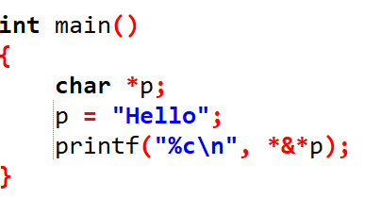
Lab11 回顾
【作业选择12】What will be the output of the following C code?
正确答案：H
用字符串对指向字符类型的指针变量赋值：把存放该字符串的字符数组的首地址装入该指针变量

Slide 4
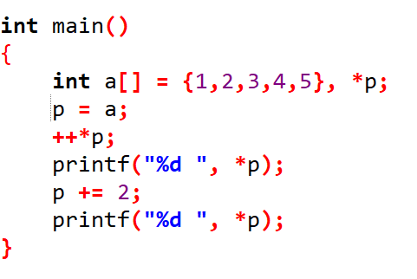
Lab11 回顾
【作业选择5】What will be the output of the following C code?
正确答案：2 3
修改指针指向的值
修改指针指向的地址

Slide 5
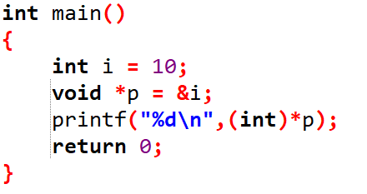
Lab11 回顾
【作业选择11】What will be the output of the following C code?
正确答案：Undefined behavior
通用类型指针：void *p
可以指向任何类型的数据
引用时需要类型转换，转换成指定类型的指针
正确的使用方法：
printf(“%d\n”,*((int *)p));

Slide 6
Lab11 回顾
【作业选择4】一个指针变量可以：
A. 传递给一个函数
B. 在函数内改变
C. 由函数返回
D. 可以赋一个整数值
正确答案：C
A：指针变量作为函数参数时，是值传递，即函数内部产生了一个该指针的拷贝，和原变量指向同一个地址（相当于传递给函数的是该变量的地址）
B：因为是值传递，无法对原变量指向的地址进行修改，但可以修改该变量指向的地址中的值

Slide 7
Lab11 回顾
【作业选择10】运算符>和<与指针在以下哪种情况一起使用时是有意义的：
A：指针指向相同类型的数据
B：指针指向相同数据类型的结构
C：指针指向同一数组的元素
D：都不是
正确答案：C
对不同变量的地址比较没有意义，但对同一数组中的元素的地址进行比较可以得出两个元素在数组中的前后序列关系。

